Slide 1


내가 기획한 ICT가
세상을 바꾼다면?
SW개발/HW제작 설계서
옥내 소화전을 사용한 자율주행 화재 초기 진압 Mobility
2023. 9. 22
PMOD – 김동현, 신준서, 임종범, 성효림, 황재윤
Mentor 최효섭

Slide 2

| 목차
시장/기술 동향분석
요구사항 정의서
시스템 구성도
하드웨어/센서 구성도
메뉴 구성도
기능처리도
알고리즘 명세서/설명서
하드웨어 설계도
프로그램 목록
핵심 소스 코드

Slide 3
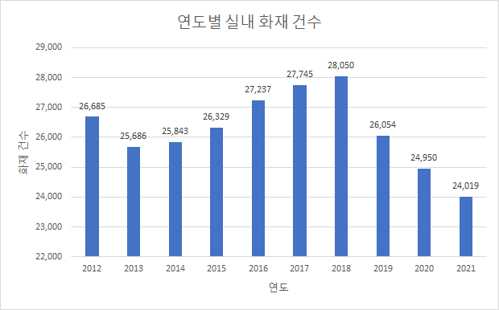
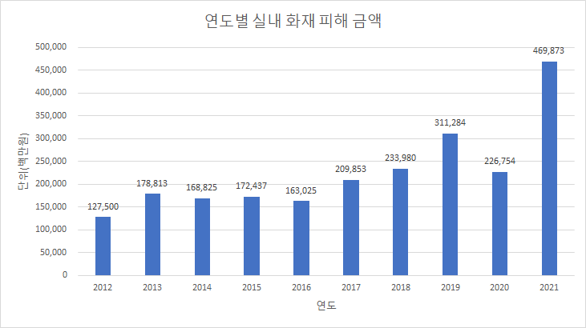
| 시장/기술 동향 분석
건당 피해
금액 ↑
초기진압 대응책 부족

Slide 4
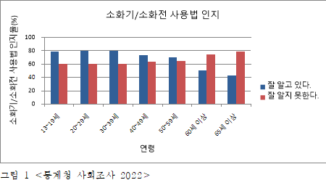
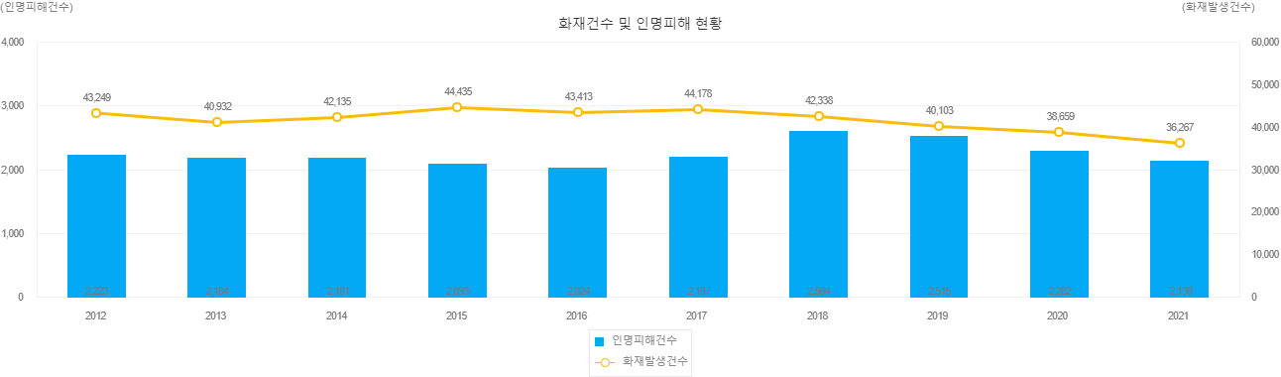
| 시장/기술 동향 분석
사용법 미숙
인명피해 지속

Slide 5
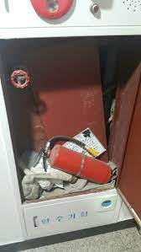
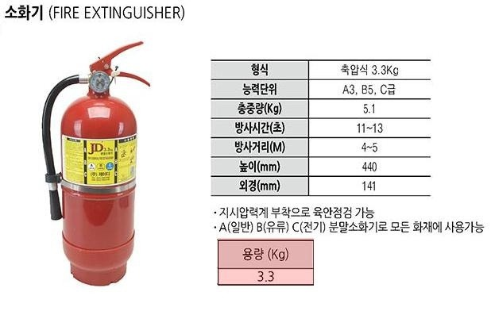
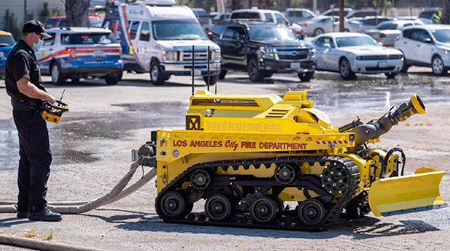
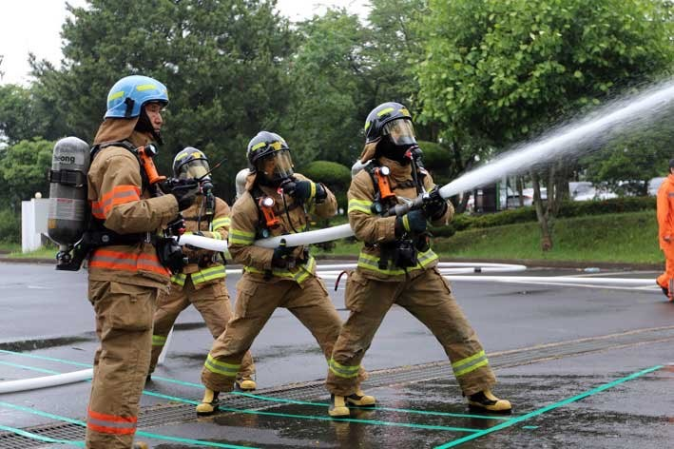
| 시장/기술 동향 분석
관리 미흡
소화기
원격 조종
출동 시간 소요

Slide 6
| 요구사항 정의서
구분 | 기능 | 설명
S/W | 대기모드 | 화재감지기에서 신호를 받기 전까지 항시 대기한다.
 | 영상처리 | 영상 데이터 획득 및 가공, 분석하여 관창, 사람, 화재를 정확하게 판단한다.
 | 자율주행 경로 탐색 | 화재 감지기 울린 위치까지 라이다 센서 기반으로 자율주행하여 이동한다.
 | 119 자동 신고 | 소화전에서 서버 주소 전송 및 신고한다.
 | 화재 감지 및 위치 파악 | 화재감지기가 화재를 감지하면 건물 내 자세한 위치정보를 파악한다.
 | 소켓 통신 | 영상을 메인 서버에 실시간 스트리밍 전송, 화재 장소 도착 시 밸브와 통신하여 개방, 화재 감지기와 가장 가까운 소화전과 통신한다.
구분 | 기능 | 설명
H/W | 반동 제어 | 관창 및 모빌리티가 방수압력에 의해 흔들리거나 이동하는 것을 제어한다.
 | 소화전 밸브 모듈 | 급수 밸브 및 소화전 문을 다이나믹셀 (1개)을 사용하여 개방한다.
 | 계단 및 험지 극복 | 캐터필러를 이용하여 계단 및 험지를 극복한다.
 | 관창 결합 및 제어 | 웹캠으로 관창을 인식하고 로봇팔로 관창을 결합하고 관창 방수각을 제어한다.
 | 문 개방 | 웹캠으로 문을 인식하고 로봇팔로 문 손잡이를 컨트롤하여 개방한다.
 | 스피커 | 화재 발생 시 화재 장소 및 대피 안내 방송 출력한다. ex1) “화재가 266호에서 발생하였습니다. 신속히 대피하시기 바랍니다.”
 | 라이트라인 | 모빌리티 이동하면서 라이트라인을 설치한다.

Slide 7
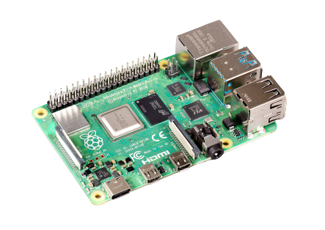
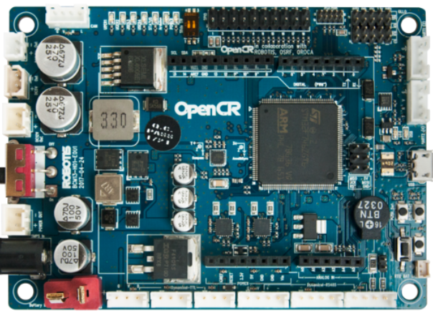
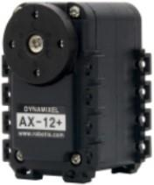
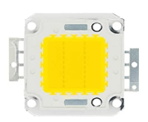
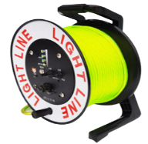
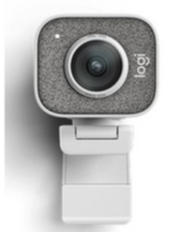


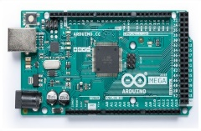
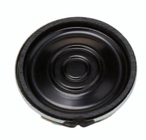
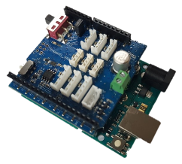
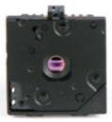

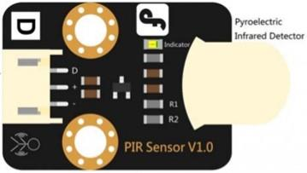
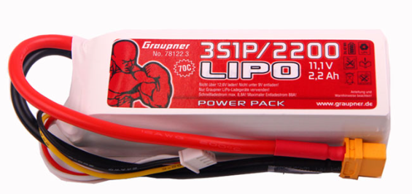
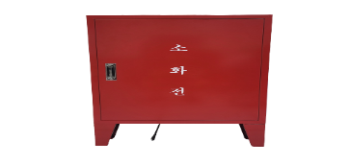
| 시스템 구성도
Serial 통신
OpenCR 1.0
Raspberry Pi 4
다이나믹셀
LED
Light Line
Web cam
OpenCV
영상처리
Lidar 센서
Arduino Mega 2560
DYNAMIIXEL
Shield
열화상 카메라
PIR센서
스피커
YOLOv4
배터리
소화전

Slide 8
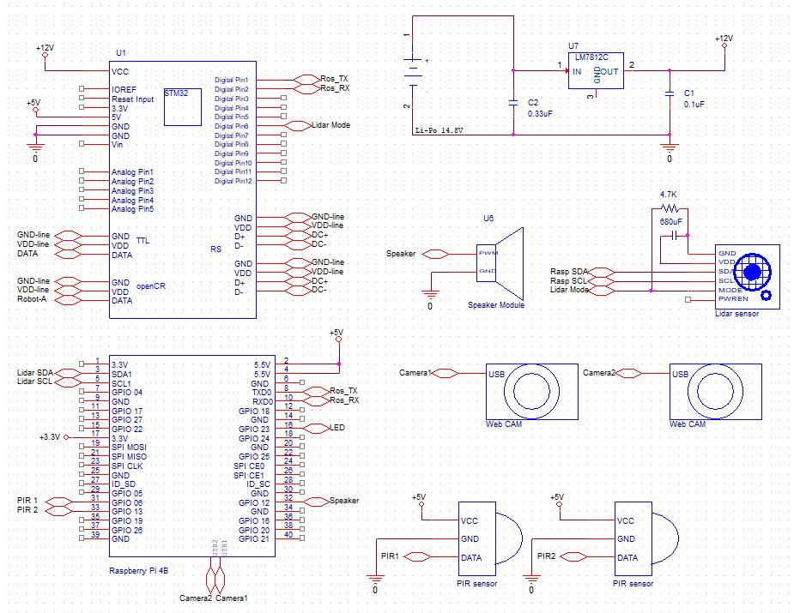
| 하드웨어/센서 구성도 1

Slide 9
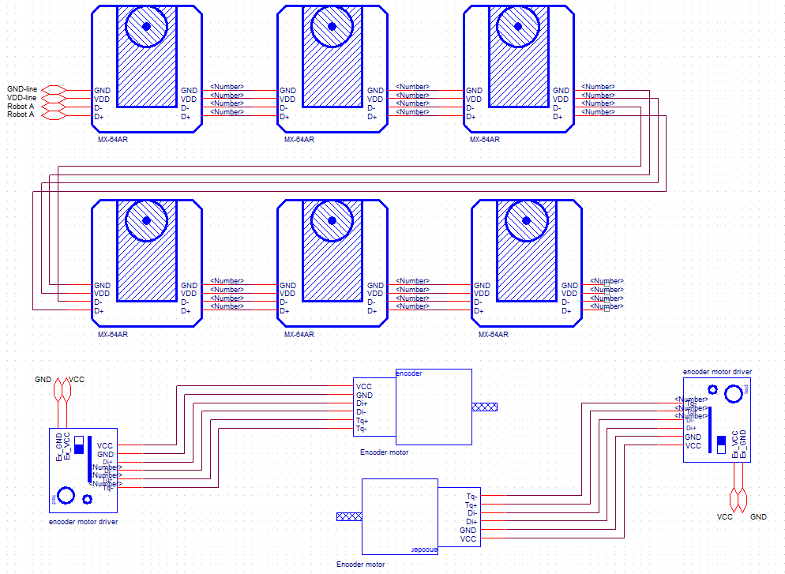
| 하드웨어/센서 구성도 2

Slide 10
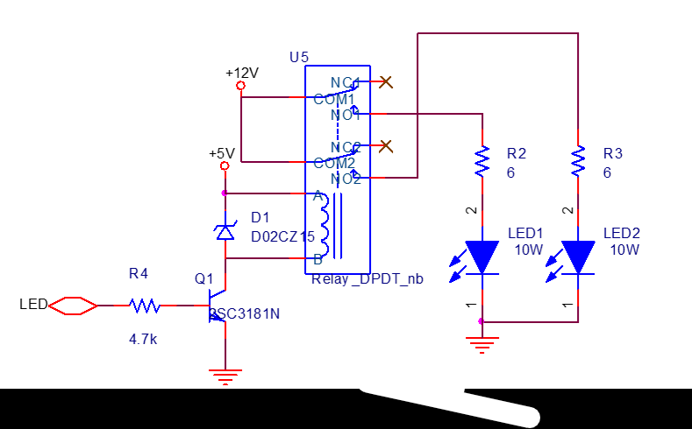
| 하드웨어/센서 구성도 3

Slide 11
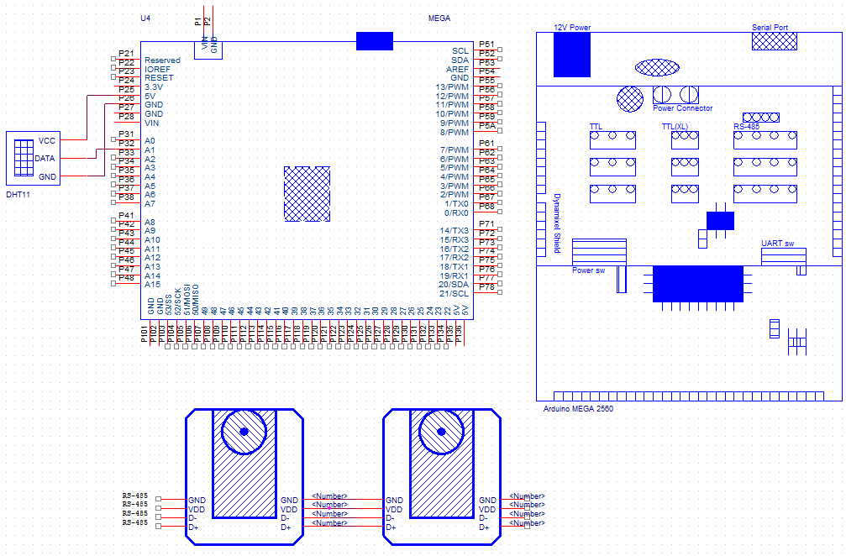
| 하드웨어/센서 구성도 4

Slide 12
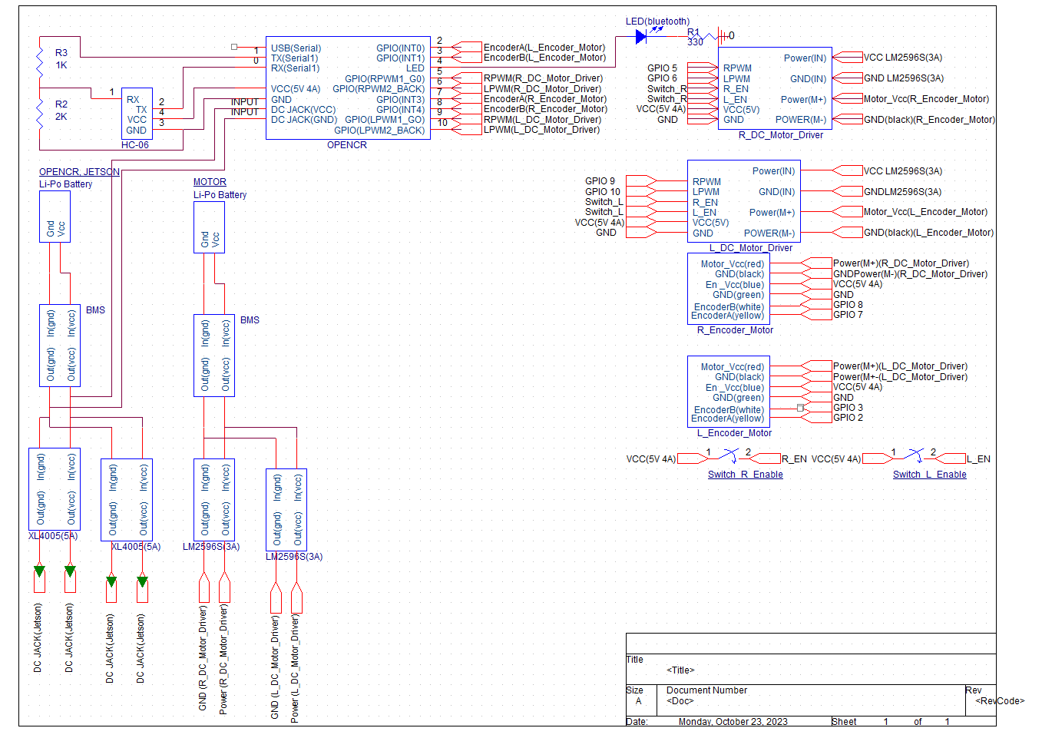
| 하드웨어/센서 구성도 4

Slide 13
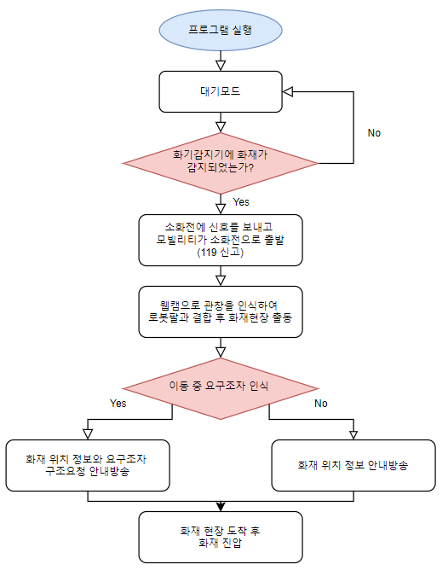
샘플 1
| 기능 처리도(모빌리티)
모빌리티에 대기전력으로 대기한다.
오작동 방지를 위해 화재감지기에 감지 신호가 5초 이상 지속되어야 모빌리티가 소화전으로 화재 신호를 보낸다.
모빌리티가 화재 장소와 가장 가까운 소화전으로 출발한다.
소화전 앞에 도착하면 웹캠으로 관창을 인식하여 로봇팔과 결합한 후 모빌리티에 있는 반동 제어 및 방수각 제어가 가능한 관창 제어부에 결합한다.
화재 현장으로 출동 중 라이트라인 설치 및 스피커로 대피 방송을 한다. 만약, 출동 중 요구조자가 인식되면 따로 구조요청 안내방송과 함께 순차적 송출한다.
화재 현장 도착 후 웹캠으로 화재를 인식하고 화재의 크기에 따른 방수각, 방수량 및 방수형태를 조절하면서 진압한다.

Slide 14

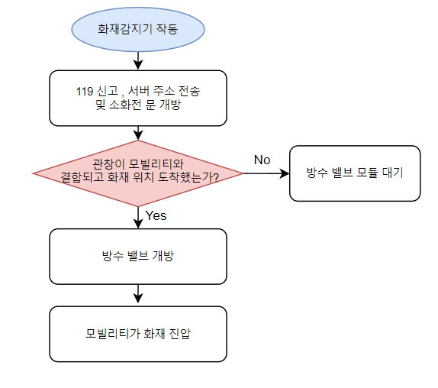
샘플 1
| 알고리즘 명세서(소화전)
화재감지기에서 신호가 전달되면 자동으로 119 신고, 실시간 스트리밍이 가능한 서버 주소를 전송한다.
1번을 실행한 후 10초 이내 다이나믹셀 소화전 모듈을 사용하여 소화전 문을 개방한다.
관창이 모빌리티와 결합되고 화재 위치에 도착한 신호를 받으면 방수 밸브 모듈을 사용하여 방수 밸브 개방한다.

Slide 15

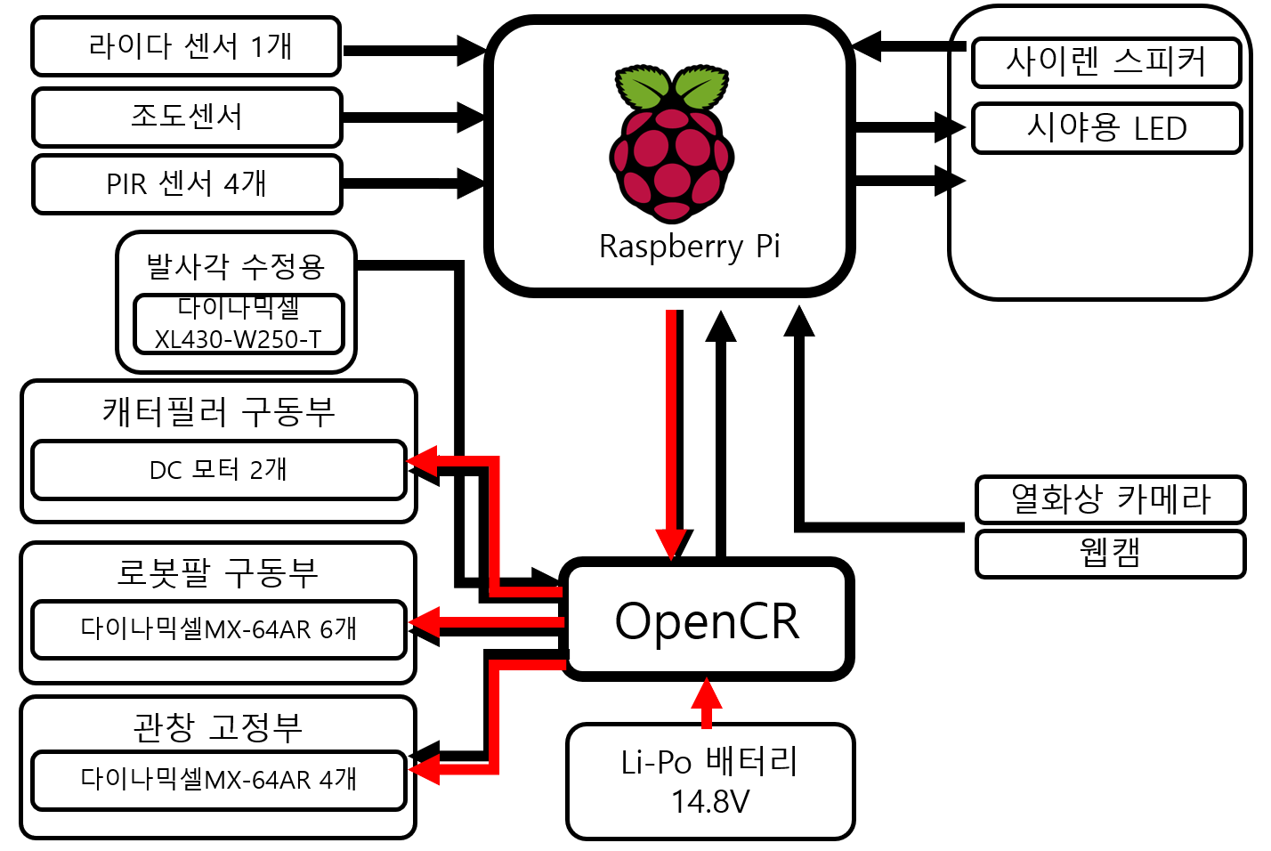
| 하드웨어 설계도
소방 로봇 설계도
데이터 입력
전원 입력

Slide 16
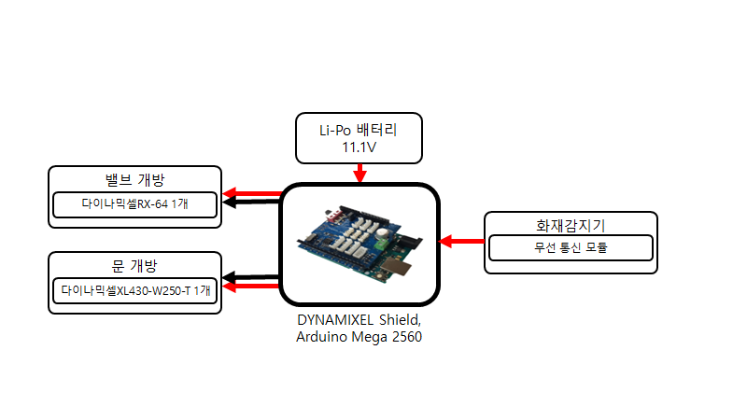
| 하드웨어 설계도
데이터 입력
소화전 내부 모듈 설계도
전원 입력

Slide 17
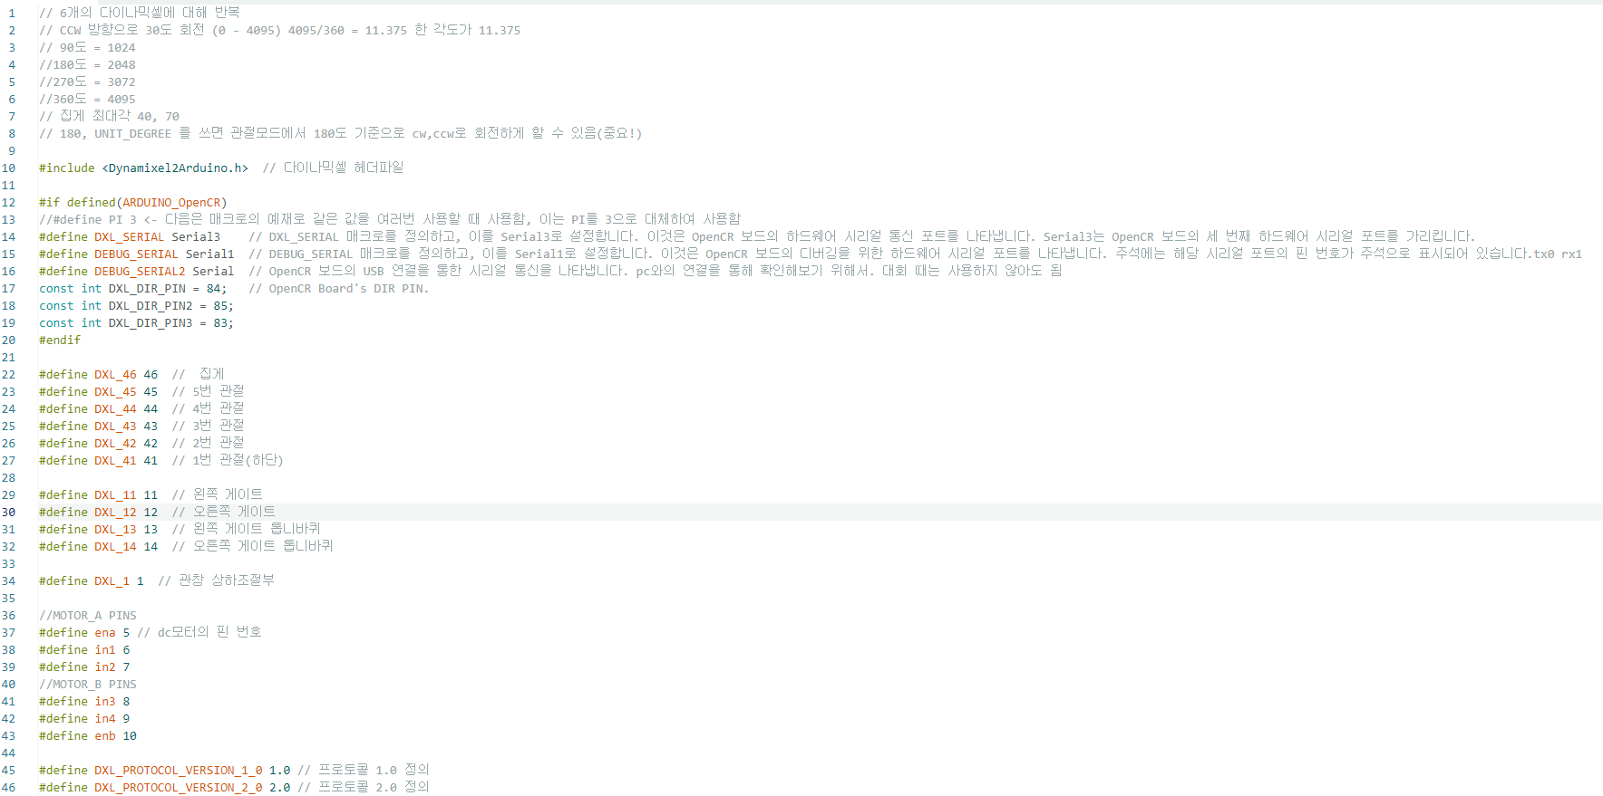
| 핵심소스코드(Open CR)
OpenCR에서 다이나믹셀을 사용하여 설계한 로봇팔 제어 (핀 세팅)

Slide 18
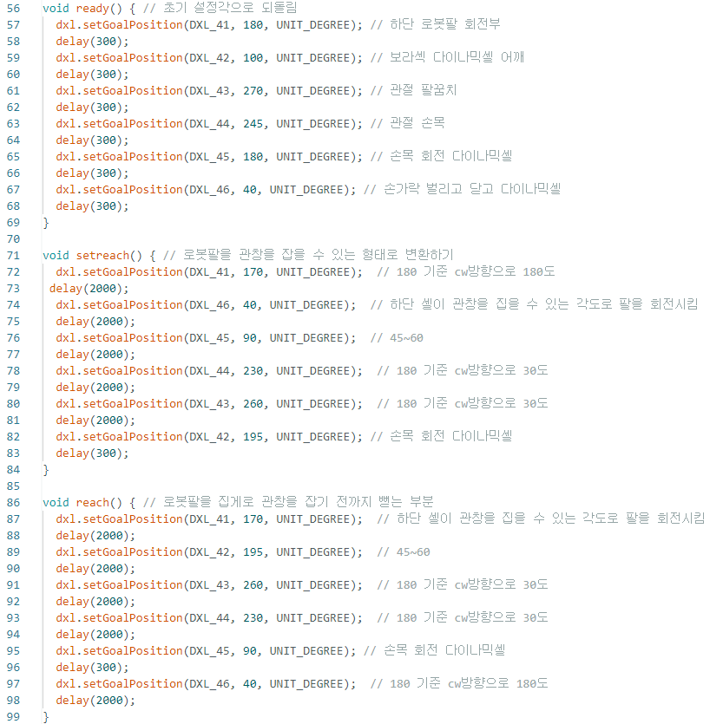
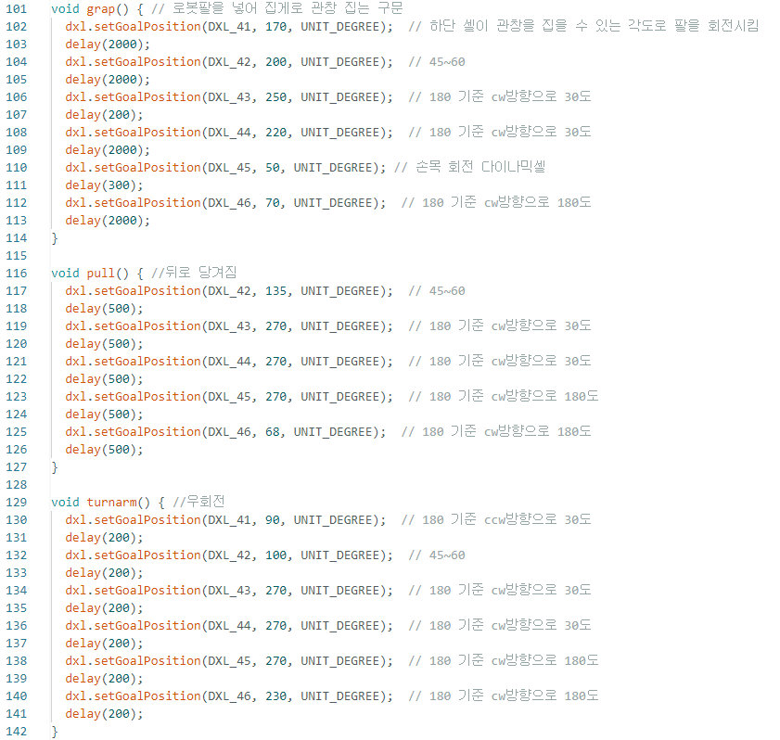
| 핵심소스코드(Open CR)
OpenCR에서 다이나믹셀을 사용하여 설계한 로봇팔 제어
(소화전에서 관창을 로봇팔이 가져오는 과정)

Slide 19
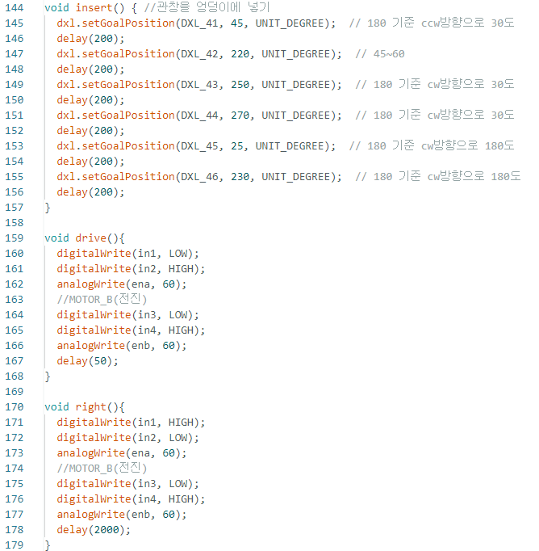
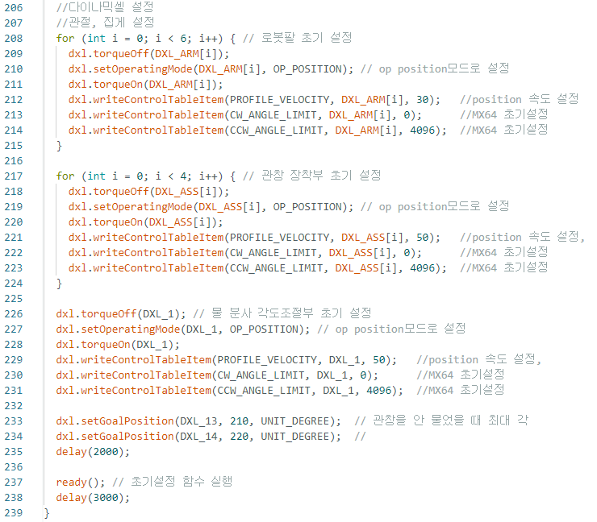
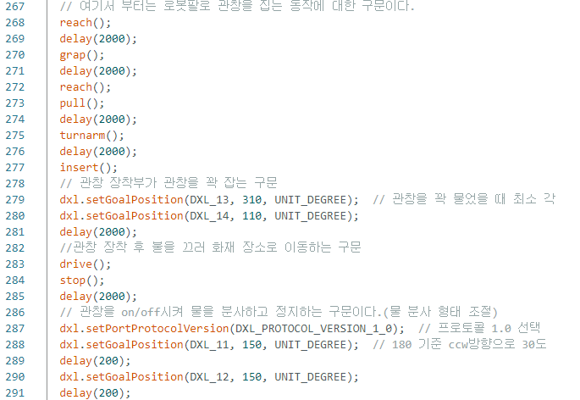
| 핵심소스코드(Open CR)
OpenCR에서 다이나믹셀을 사용하여 설계한 로봇팔 제어
(관창 결합 및 명령 함수를 불러와서 실행하는 과정)

Slide 20
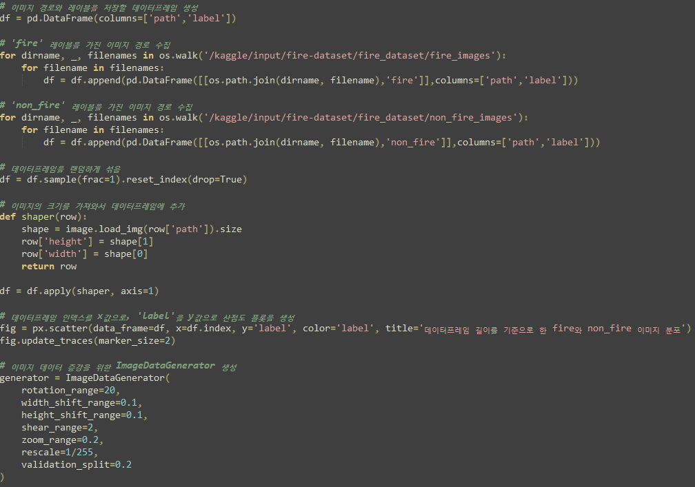
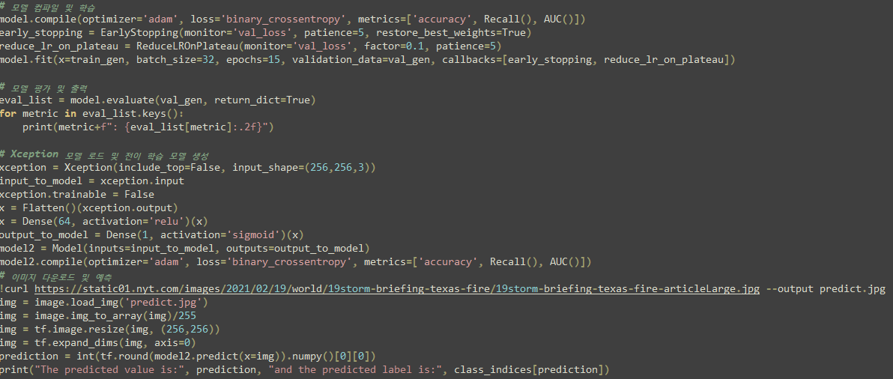
| 핵심소스코드(Raspberry Pi4)
OpenCV와 YOLOV4를 활용한 딥러닝
자율 학습 영상처리

Slide 21
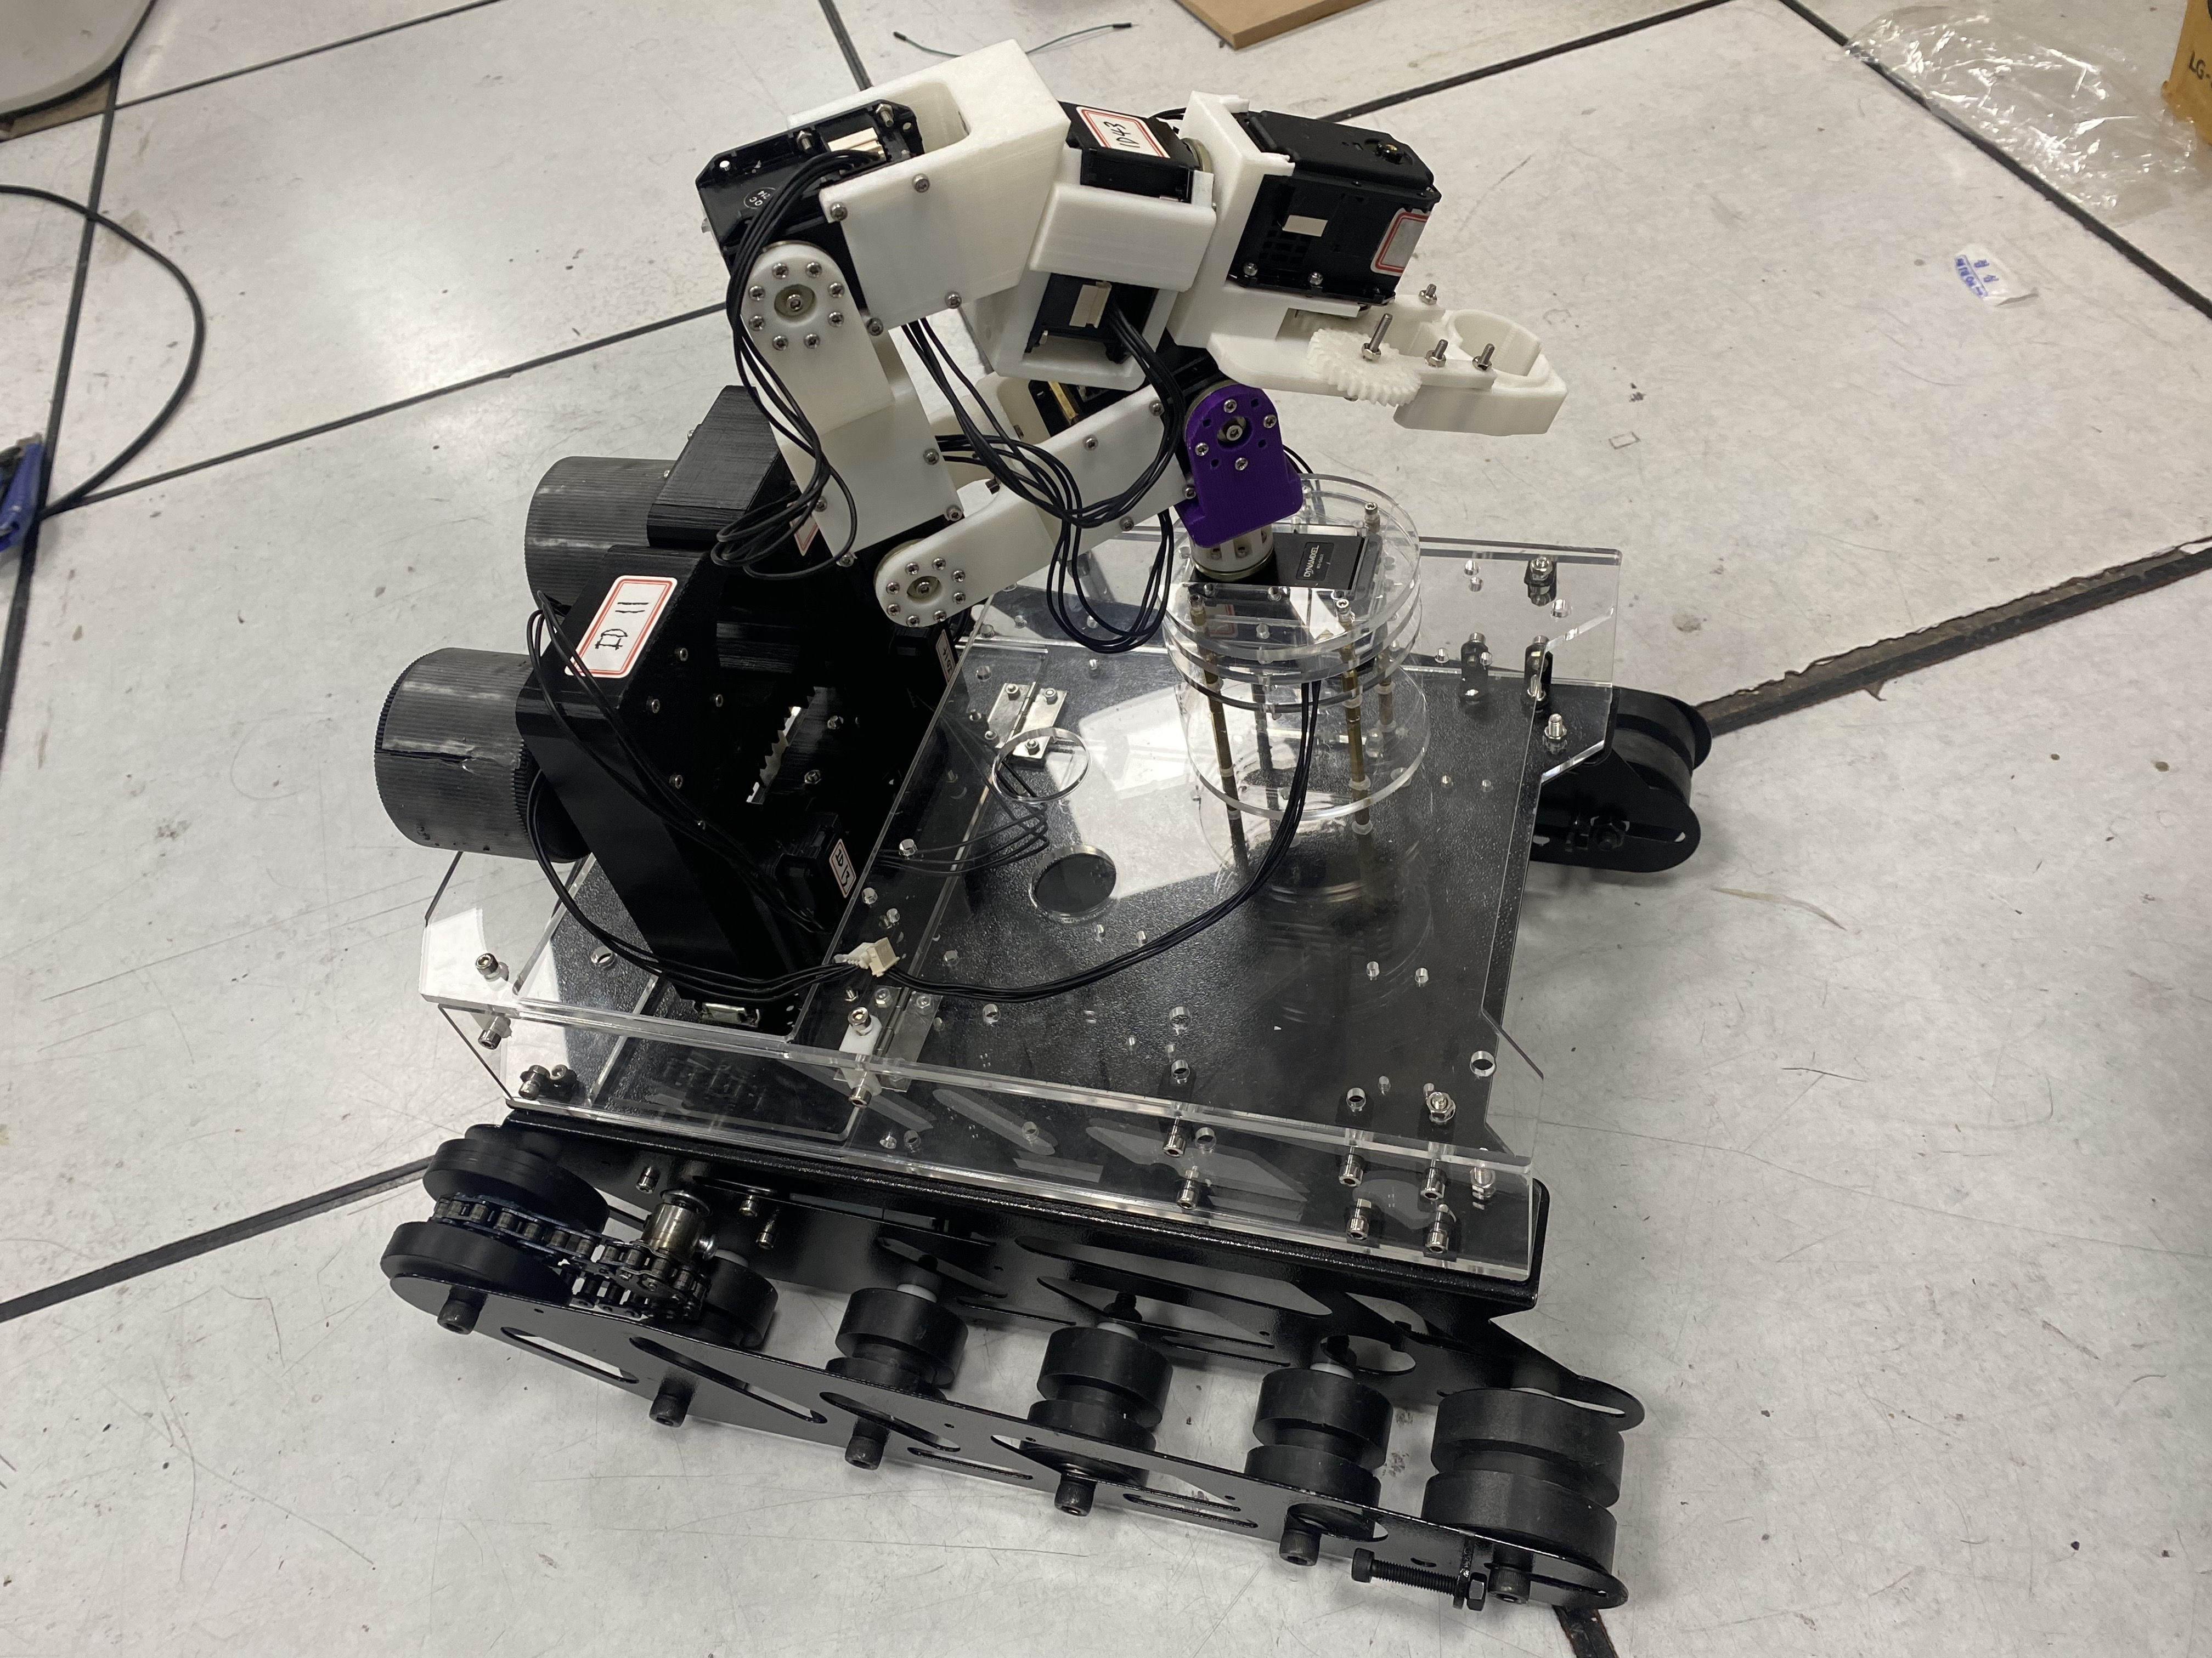
| 참조- H/W 기능 실사사진

Slide 22
내가 기획한 ICT가
세상을 바꾼다면?
Thank you

